Slide 1
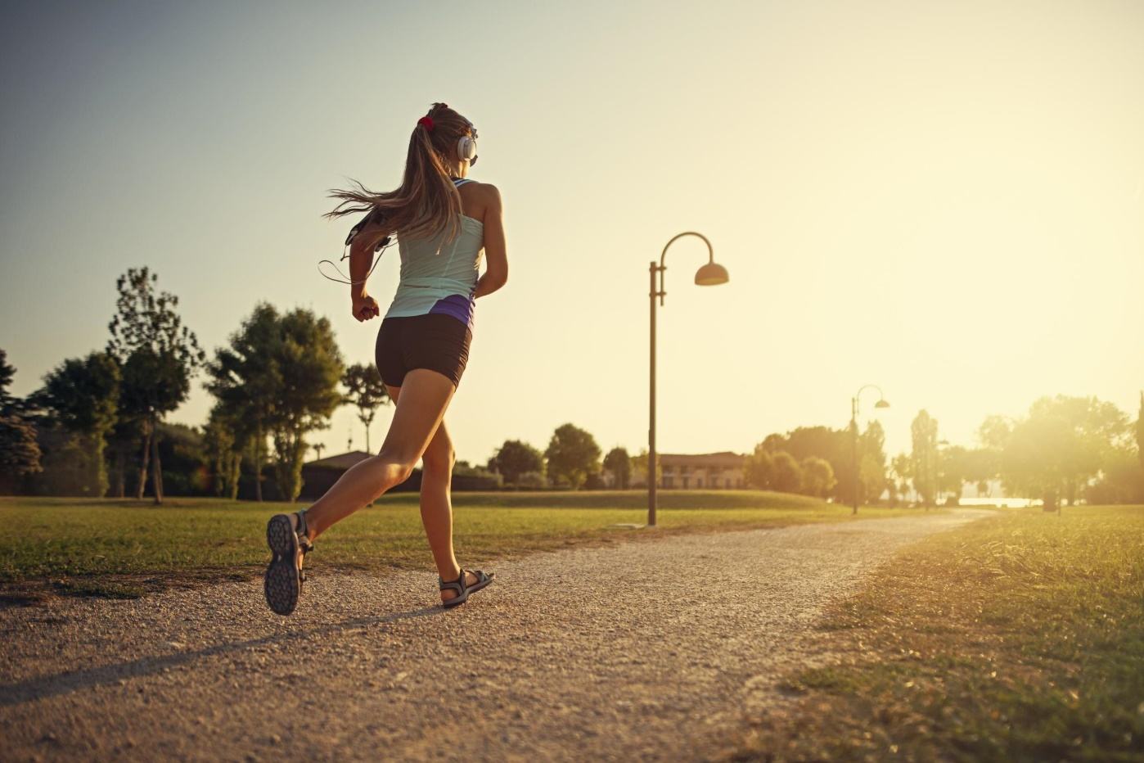
5. klase ​
​
Tēma: Fiziskās aktivitātes​
​
1. nodarbība: Attīstība fiziskajās aktivitātēs
Attēls: www.static.independent.co.uk
Tikumiskās audzināšanas programma «e-TAP»​

Slide 2
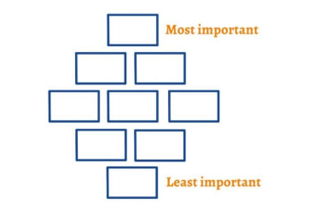
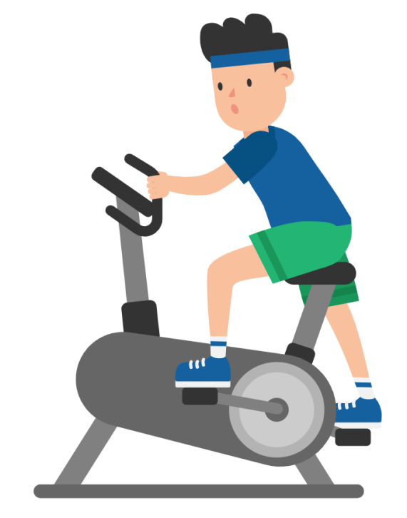
Pāros izdomājiet iespējami daudz fizisko aktivitāšu sniegto ieguvumu!
Kad esat pierakstījuši savas idejas, sakārtojiet tās pēc nozīmes deviņos rombos!
Svarīgākais
Mazāk svarīgais

Slide 3
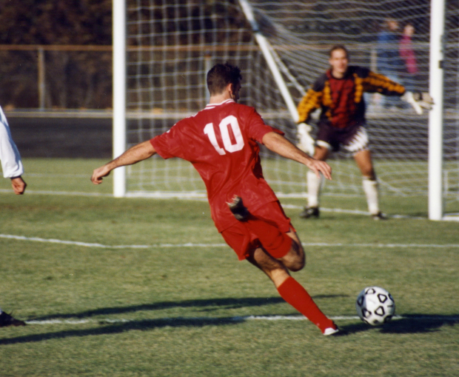
Uzraksti īsu rindkopu par savu pieredzi attiecībā uz fiziskajām aktivitātēm un to sniegtajiem ieguvumiem! Pārrunā savu pieredzi ar partneri!
Kā tu juties, piedaloties fiziskajās aktivitātēs?
Kādus tikumus tu varēji attīstīt fiziskajās aktivitātēs? Sniedz dažus praktiskus piemērus, kā to varētu izdarīt!

Slide 4
Izveido domu karti, norādot visus iespējamos šķēršļus, kas attur no fiziskajām aktivitātēm! Vai kāds no šiem piemēriem ir ietekmējis arī tevi? Ja jā, tad kā un kāpēc?
Kādi tikumi tev vajadzīgi, lai pārvarētu šos šķēršļus?
“Nav svarīgi, vai tevi kāds nogāž, ir svarīgi, vai tu pēc tam piecelies.” (Vinss Lombardi)
Vai piekrīti šim citātam? Izstāsti savas domas partnerim!

Slide 5
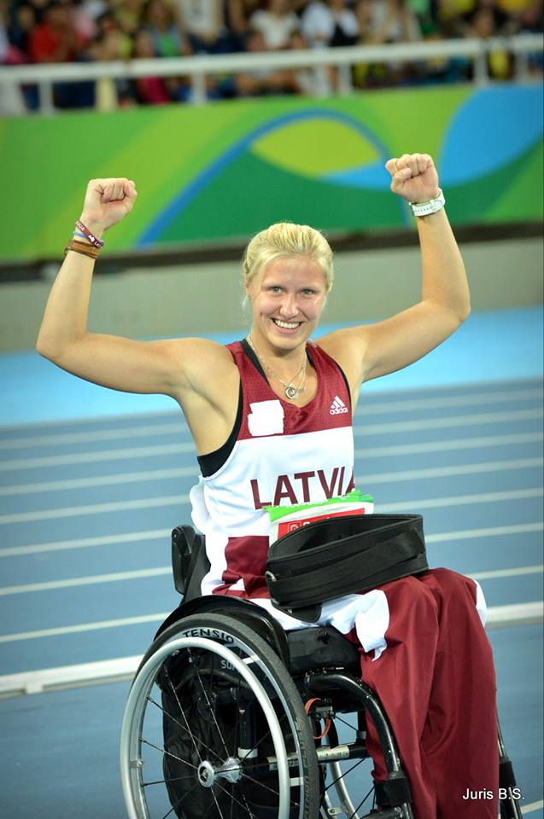
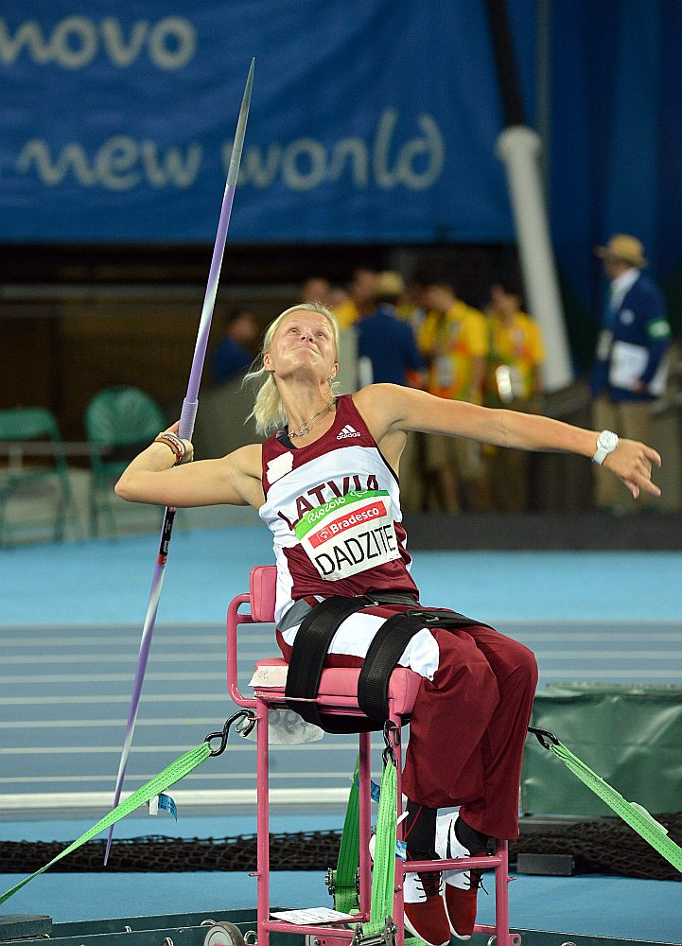
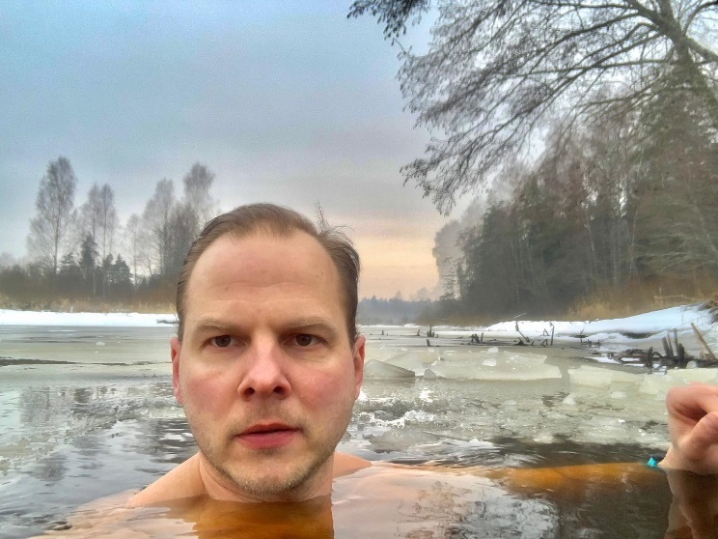
Diāna Dadzīte. Skatoties, kā Diāna met šķēpu, tu pārliecināsies, ka Diānas otrais vārds ir apņēmība. Cītīgi strādājošā sportiste nevēlas neko citu, kā to, lai Latvija ar viņu lepotos. Tas viņai ir izdevies visaugstākajā mērā. Viņai ir zelta medaļa Rio paralimpiskajās spēlēs un pasaules čempionātā Londonā. Diāna ir izcīnījusi pirmās vietas dažādās sacensībās un Eiropas čempionātos šķēpa mešanā, lodes grūšanā un diska mešanā. To viņa dara, ikdienā pārvietojoties ratiņkrēslā.
https://www.toyota.lv/startyourimpossible/toyota-team-baltics#/youtube/https%3A%2F%2Fwww.youtube.com%2Fembed%2FtiaiProzEI0%3Frel%3D0%26controls%3D1%26showinfo%3D0%26playsinline%3D0%26autoplay%3D1%26mute%3D1%26disablekb%3D1%26modestbranding%3D1%26wmode%3Dtransparent/size=fullscreen
Egils Purviņš ir izaugsmes un sporta treneris, četru bērnu tēvs, kurš pārvarēja dzīvē krīzi, pievērsdamies ziemas peldēšanai. Viņš ir dibinājis arī tikumiskās līderības institūtu un palīdz cilvēkiem saprast savu dzīves aicinājumu, izvirzīt dzīvē mērķus un tos sasniegt. Viņš uzskata, ka fiziskā un garīgā attīstība ir saistāmas kopā.

Slide 6
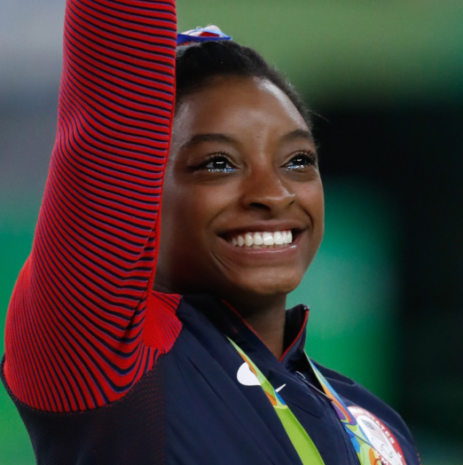
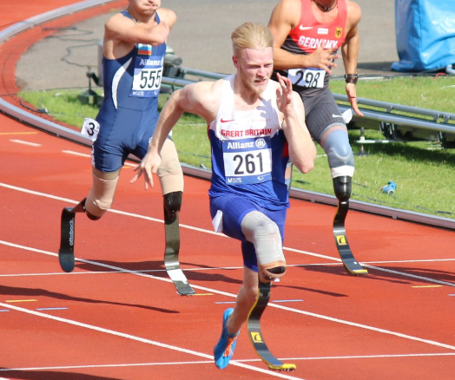
Simona Bailza (Simone Biles) ir vairākkārtēja olimpiskā un pasaules čempione vingrošanā, un daudzi viņu uzskata par visu laiku izcilāko mākslas vingrotāju. Viņa ir mūsdienu varone, kas pārvarēja nabadzības un vardarbības uzliktos šķēršļus. Simonai augot, viņas māte nerūpējās par ģimeni, jo bija atkarīga no narkotikām, un Simonas bērnība bija īsts pārbaudījums. Simona ar brāļiem un māsām dzīvoja bērnu namā, līdz vecvecāki paņēma pie sevis Simonu un viņas jaunāko māsu Adriju, ko vēlāk arī adoptēja. Simonas dzīve mainījās sešu gadu vecumā, kad viņa devās ekskursijā ar klasi uz sporta skolu. Redzot vingrotājus, viņa bija kā apburta un uzreiz saprata, ka vēlas kļūt tāda kā viņi.
Džonijs Pīkoks (Jonnie Peacock) ir angļu sprinteris, kurš 2012. gadā Londonas Paralimpiskajās spēlēs un 2016. gada vasaras Olimpiskajās spēlēs, pārstāvot Lielbritāniju 100 metru sprintā, ieguva zelta medaļu. Piecu gadu vecumā Pīkoks sasirga ar meningokoku izraisītu meningītu un baktēriju infekciju, kā dēļ viņa labā kāja tika amputēta līdz pat ceļgalam. Tomēr tas nemazināja Džonija mīlestību pret sportu, un viņš izrādīja pārsteidzošu neatlaidību, kļūstot par pasaules līmeņa sportistu.

Slide 7
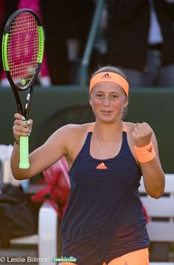
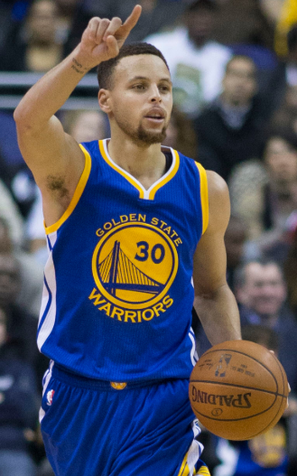
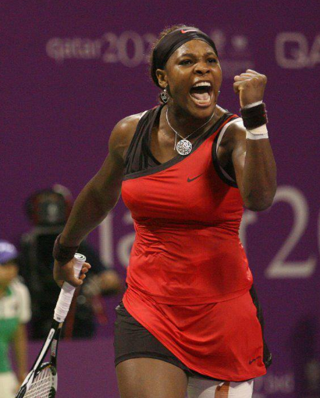
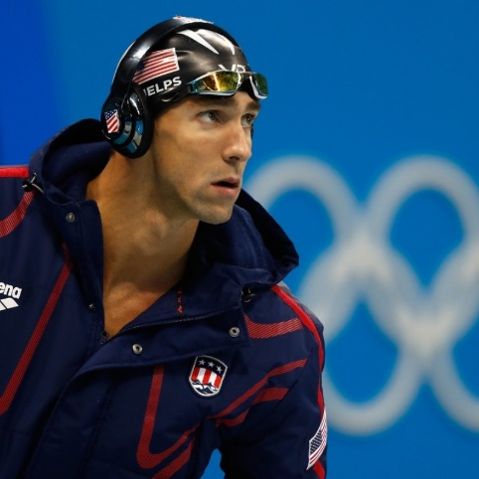
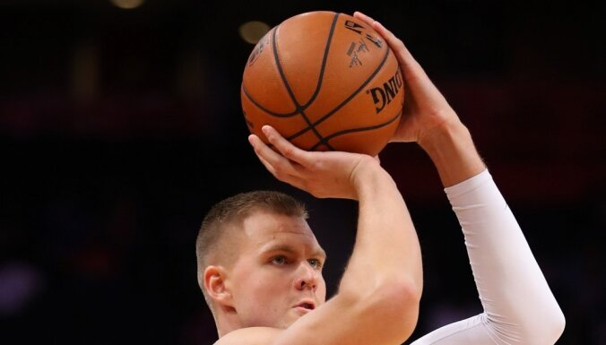
Katrs no šīm autoritātēm ir pārvarējis šķēršļus, lai kļūtu par labāko savā jomā.
Kādus šķēršļus viņi ir pārvarējuši?
Kuri tikumi viņiem piemīt?
Vai vari iedomāties vēl kādu autoritāti, kas pārvarējusi šķēršļus, gūstot panākumus sportā? Izveido par šo cilvēku faktu lapu vai prezentāciju, lai varētu pastāstīt klasei!

Slide 8
Tikumiskās audzināšanas programma «e-TAP»
Resursi pieejami: www.arete.lu.lv
Programmas administrators: Dr. Manuels Fernandezs. manuels.fernandezs@lu.lv, +371 26253625
Latvijas Universitātes Pedagoģijas, psiholoģijas un mākslas fakultātes Pedagoģijas zinātniskā institūta vadošais pētnieks
Imantas 7. līnija 1, 223. telpa, Rīga, LV-1083, Latvija
"Digitālas mācību programmas piemērotības un īstenojamības izpēte jauniešu tikumiskajai audzināšanai Latvijas izglītības iestādēs (no 5 līdz 15 gadu vecumā)" (01.12.2020-31.12.2021). Projekta Nr. lzp-2020/2-0277; LU reģistrācijas Nr: LZP2020/95

